Slide 1
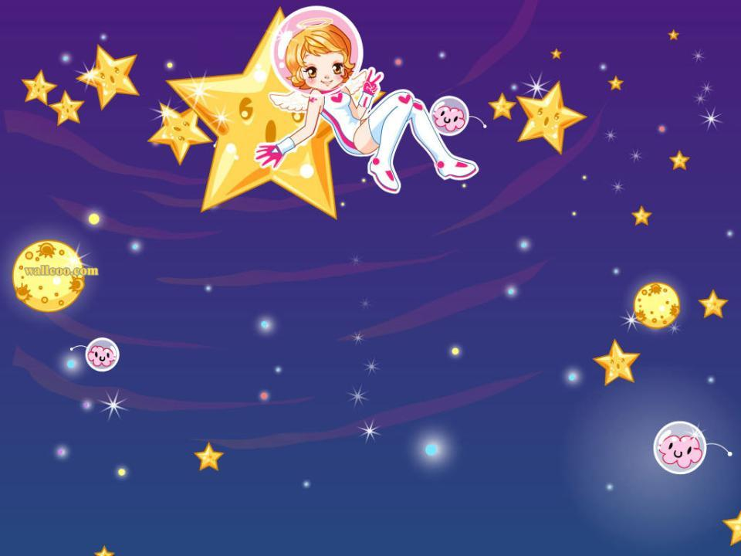
Ракеты и кометы (аппликация)
Непосредственно образовательная деятельность Подготовительная группа.
Подготовила: воспитатель ИЗО
Карпова Елена Васильевна

Slide 2
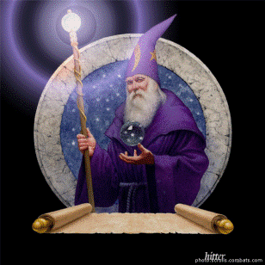
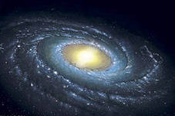
Галактика

Slide 3
Планета земля

Slide 4
9 планет солнечной системы

Slide 6
Метеориты

Slide 7
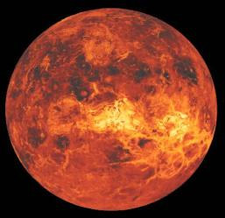
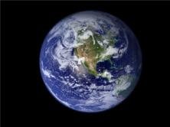
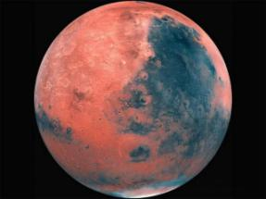
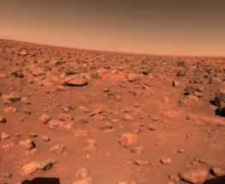
Венера
Меркурий
Марс
Марс
Земля

Slide 8
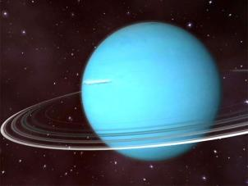
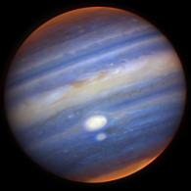
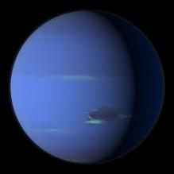
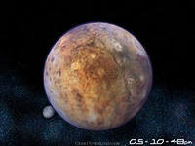
Сатурн
Уран
Юпитер
Нептун
Плутон

Slide 9
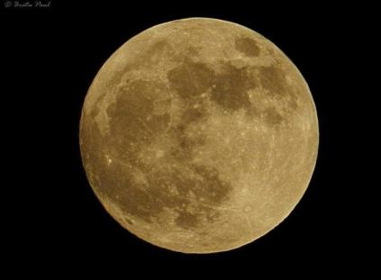
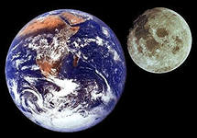
Луна

Slide 10
Звёзды

Slide 11
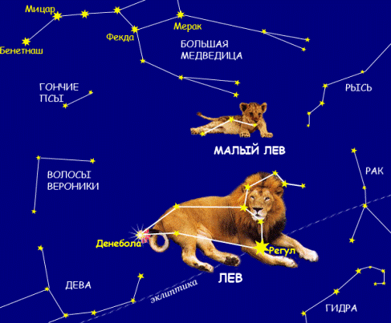
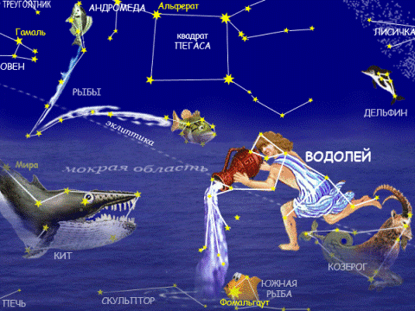
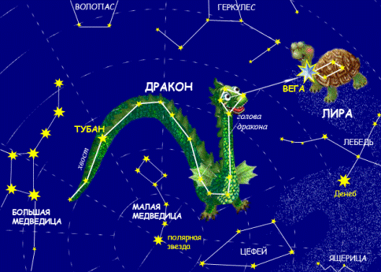

Slide 12
Юрий Алексеевич Гагарин

Slide 13
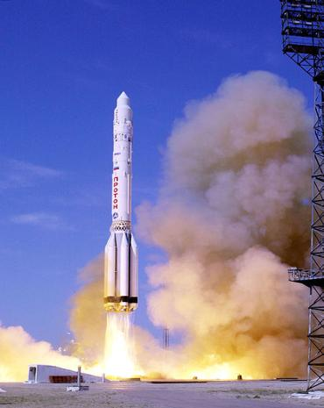
ракета

Slide 14
Космическая станция

Slide 15
Рисунки космонавта А.А.Леонова

Slide 16
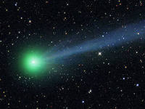
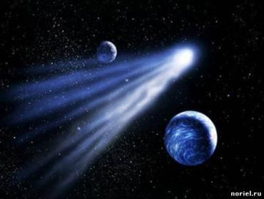
Кометы

